Slide 1

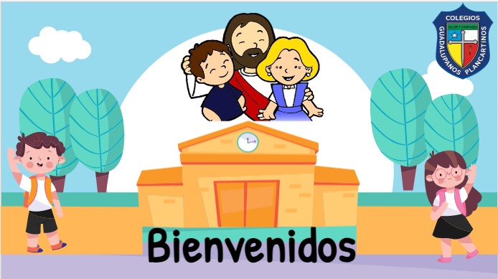

Slide 2
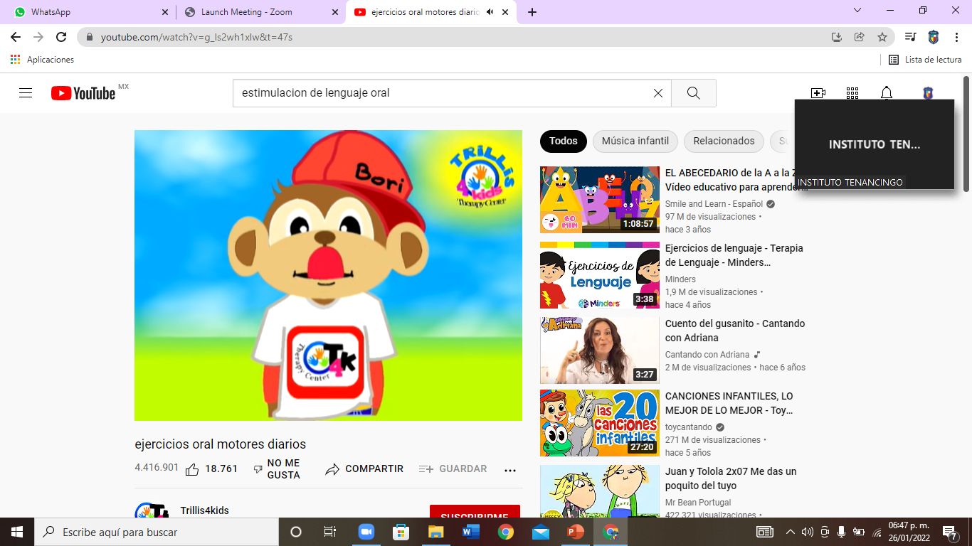
Práctica de lenguaje oral
https://www.youtube.com/watch?v=g_Is2wh1xIw&t=47s

Slide 3

LUNES
Activación
https://youtu.be/enVHR3HTxas

Slide 4

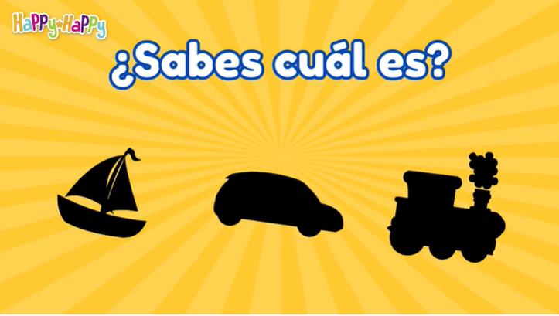
https://www.youtube.com/watch?v=sIV2TgpbKqs

Slide 5
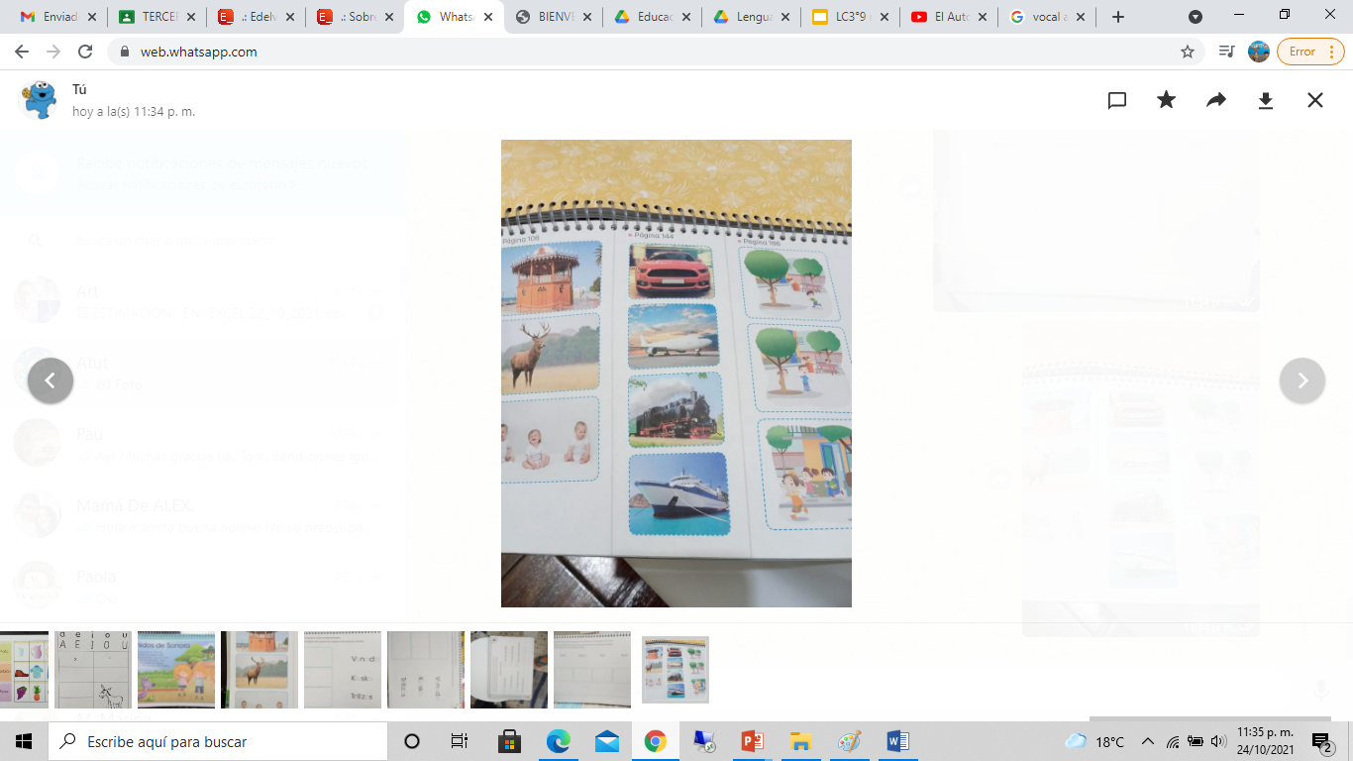

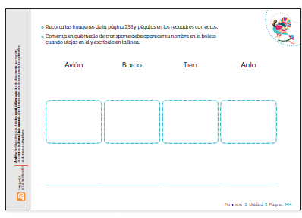
Libro Sobrerruedas págs. 253 y 144

Slide 6
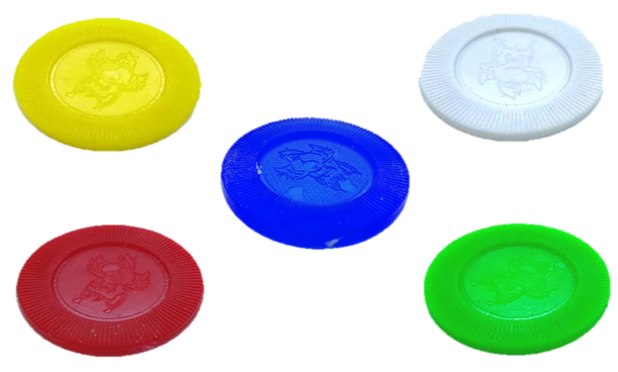
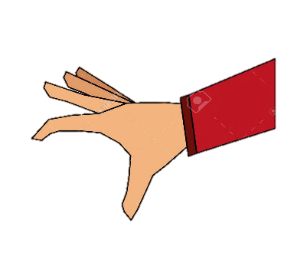


Jugar a comprar boletos

Slide 7
Libro Sobrerruedas págs. 253 y 144
Cierre
Tren

Slide 8

MARTES
Activación
https://youtu.be/uTK_7MOFV4s

Slide 9
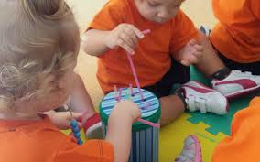
Práctica de motricidad fina

Slide 10
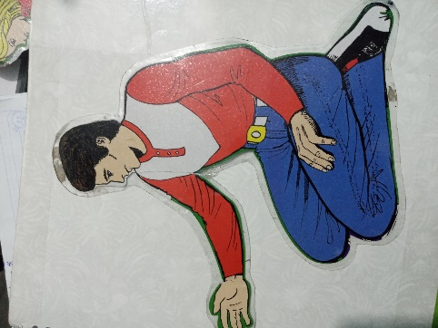
Recordamos
Pepe

Slide 11
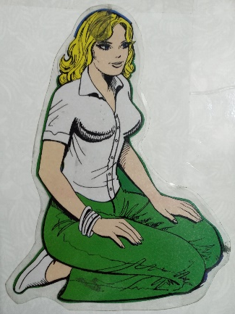
Recordamos
Ema

Slide 12

Recordamos

Slide 13
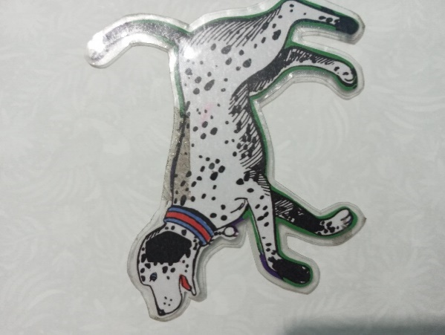
Recordamos
Daditos

Slide 14
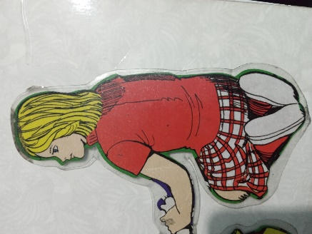
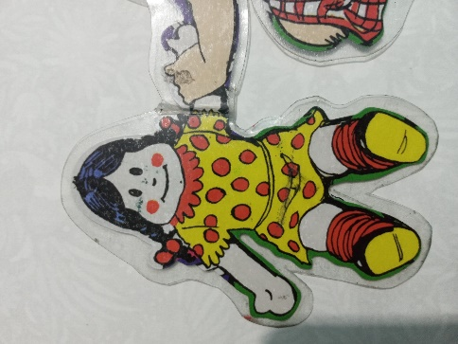
Recordamos
Lola
y
Lulú

Slide 15
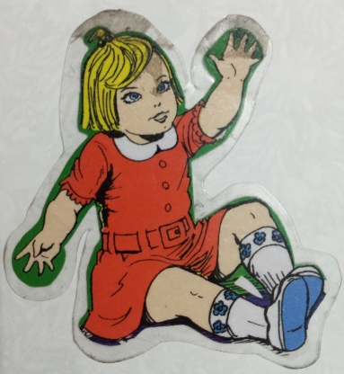
Recordamos
La
Nena
Ana

Slide 16
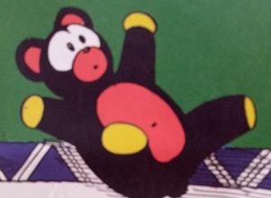
Recordamos
El
oso
Susú

Slide 17

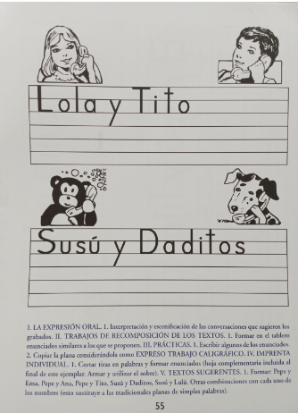
Libro Método
pág. 55

Slide 18
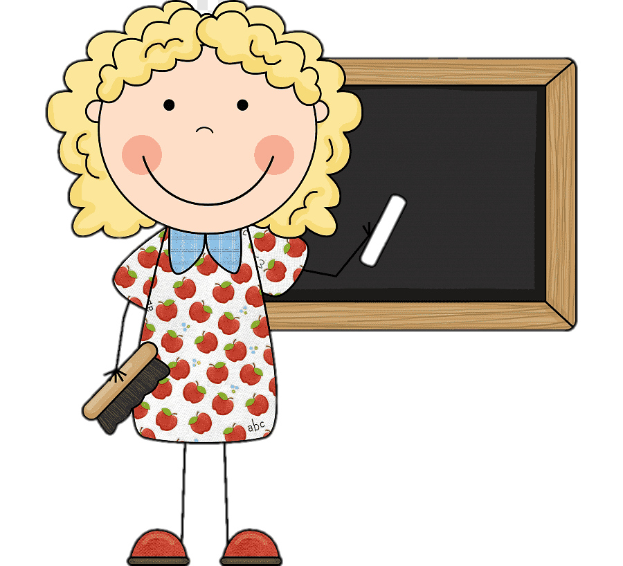
y

Slide 19
mamá y Lola
oso y Tito

Slide 20
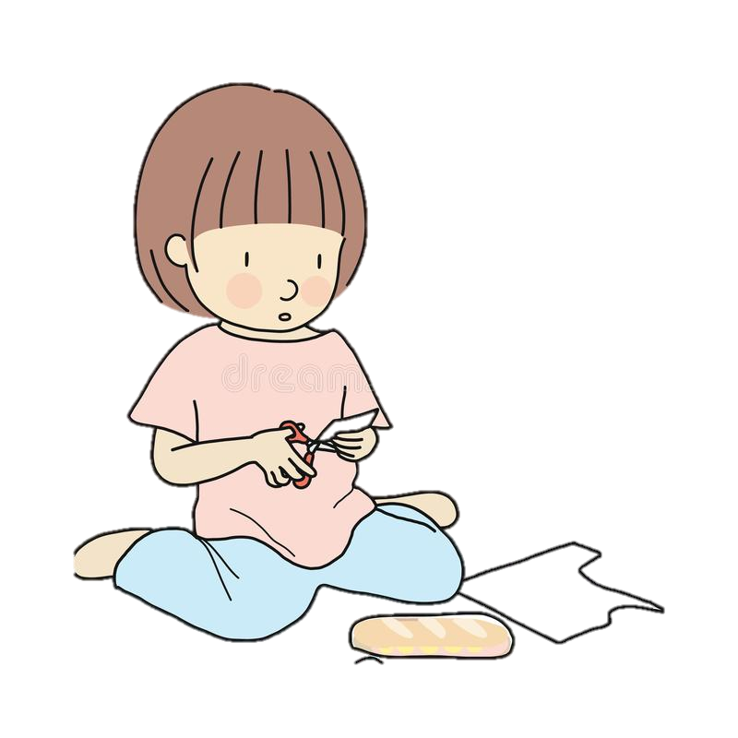
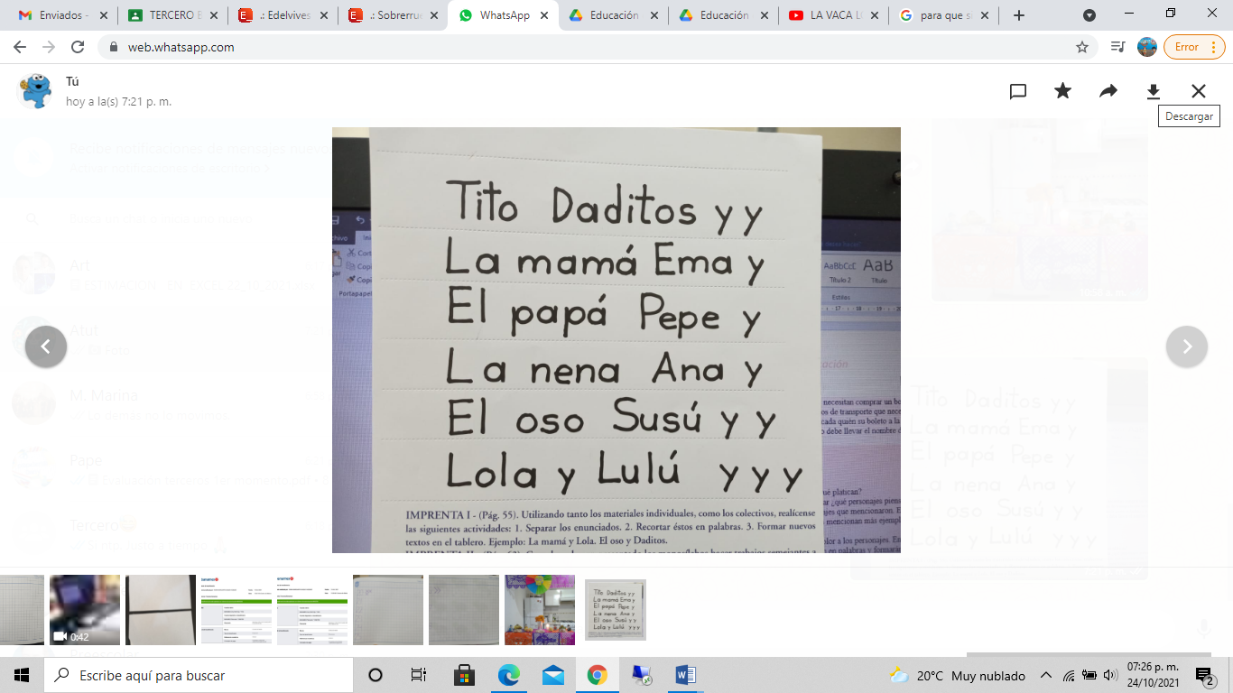
Imprenta I: separar los enunciados, recortar en palabras y
formar nuevas textos con “y”

Slide 21
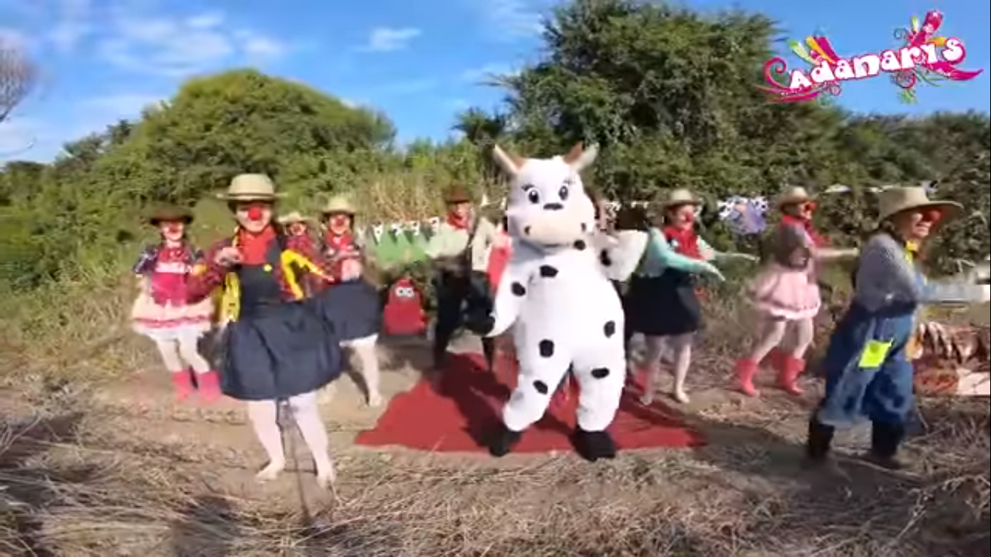
MIÉRCOLES
Activación
https://youtu.be/TsHvIMvLLUs

Slide 22
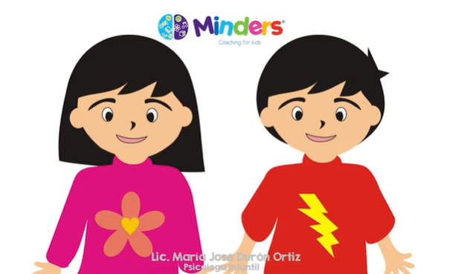
Práctica de lenguaje oral
https://www.youtube.com/watch?v=PoQFad21nn0

Slide 23
Vocablos
“La – El”

Slide 24
La mamá Ema
El papá Pepe

Slide 25
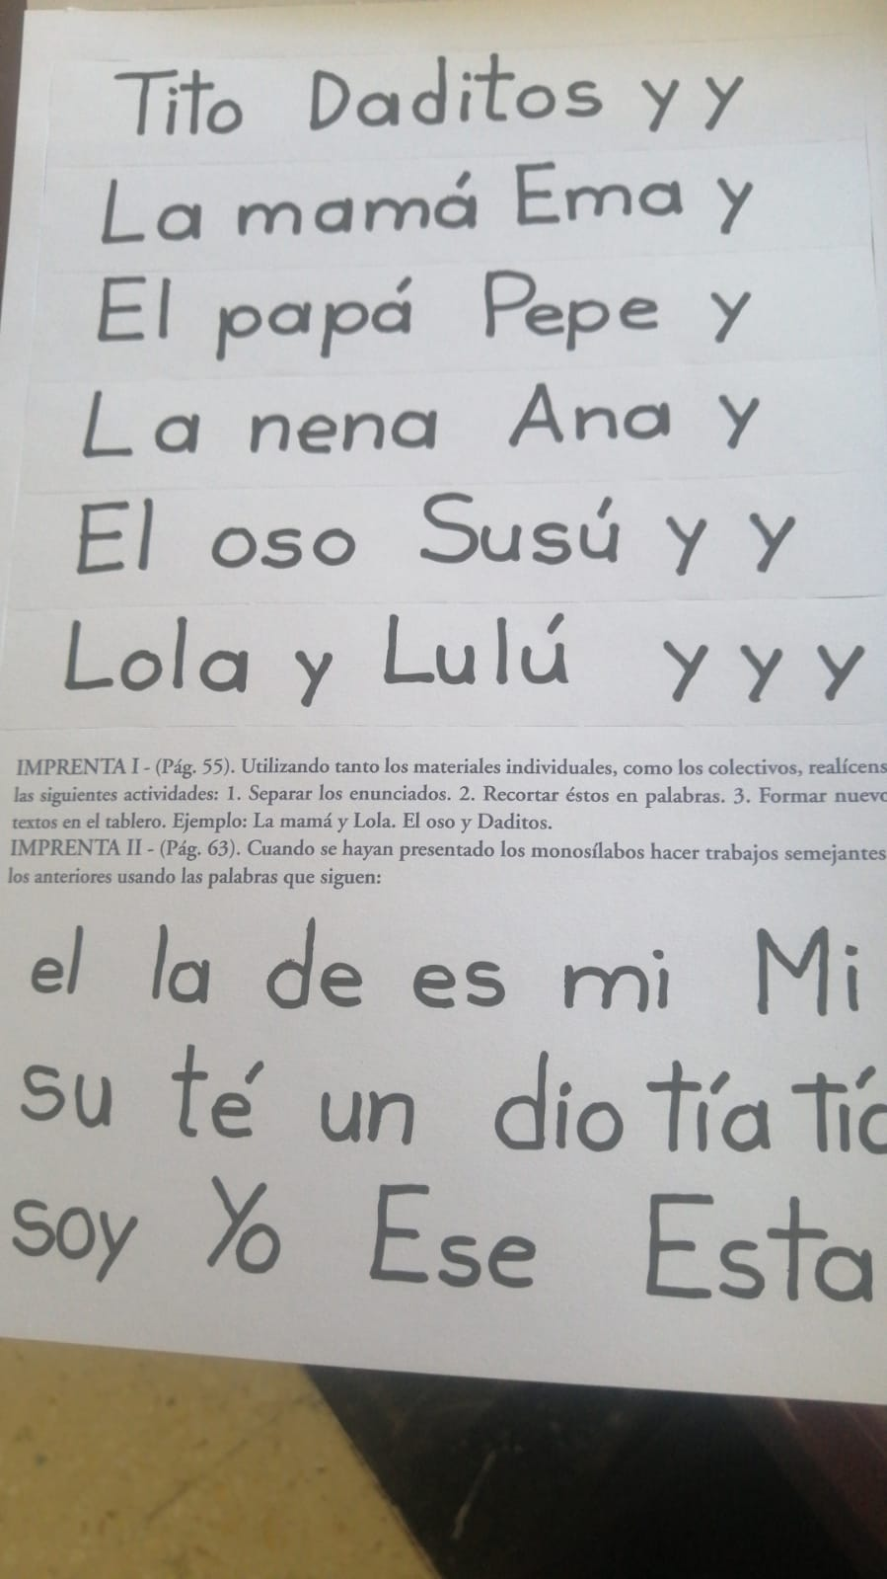


Imprenta I: formar nuevas textos con los vocablos
“La – El”

Slide 26
Imprenta I: formar nuevas textos con los vocablos
“La – El”

Slide 27
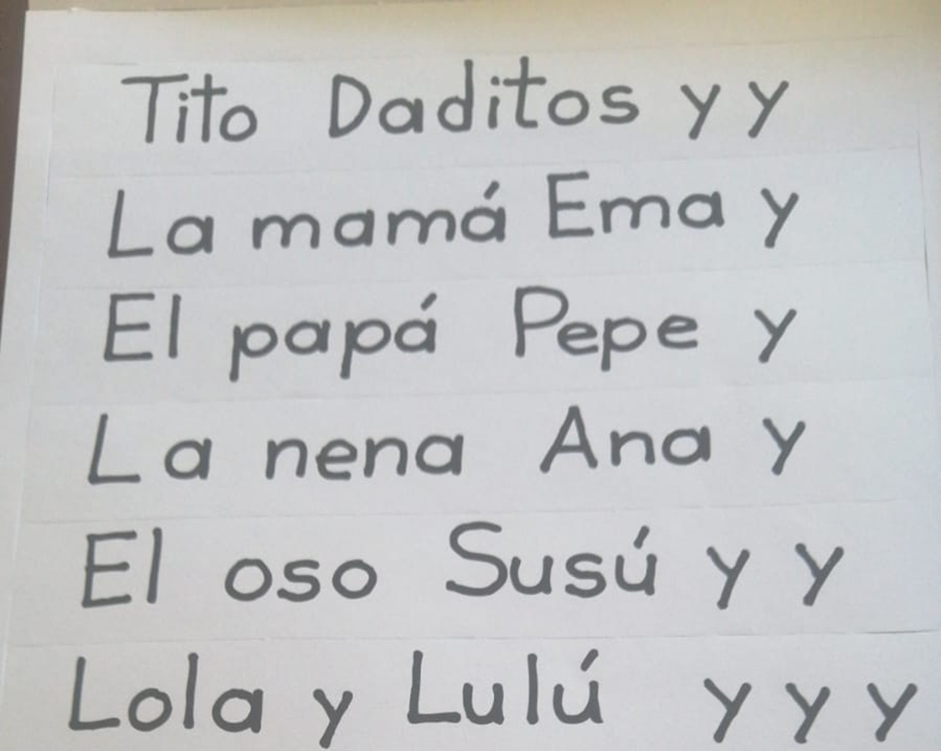
Imprenta I: formar nuevas textos con los vocablos
“La – El”

Slide 28
Imprenta I: formar nuevas textos con los vocablos
“La – El”

Slide 29
Imprenta I: formar nuevas textos con los vocablos
“La – El”

Slide 30
Imprenta I: formar nuevas textos con los vocablos
“La – El”

Slide 31
Imprenta I: formar nuevas textos con los vocablos
“La – El”

Slide 32
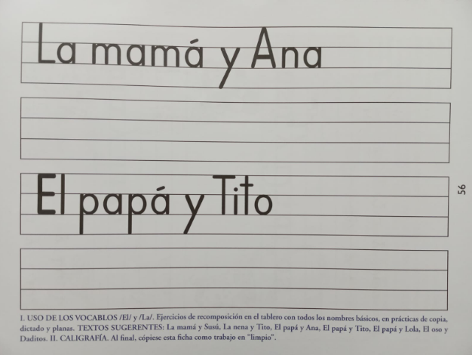

Cierre:
Libro Método
pág. 56

Slide 33
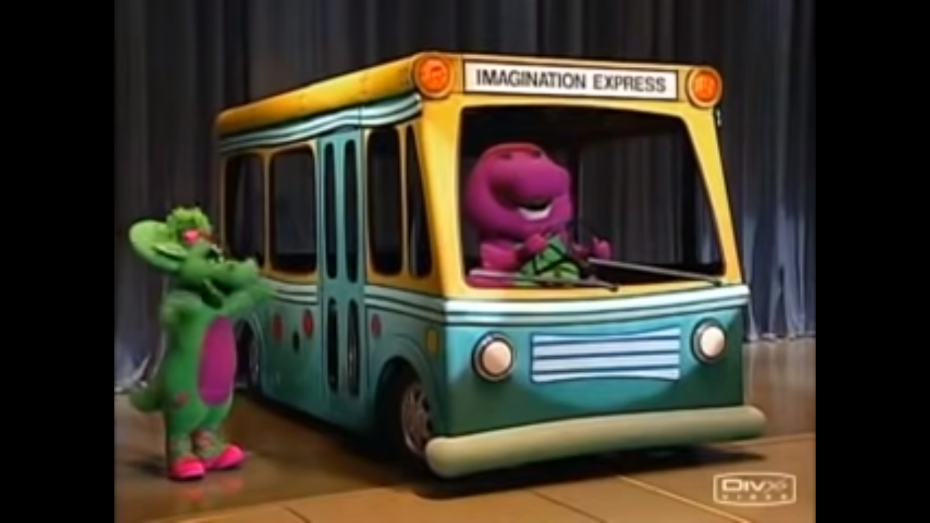
JUEVES
Activación
https://youtu.be/dWwcT6WsNwc

Slide 34
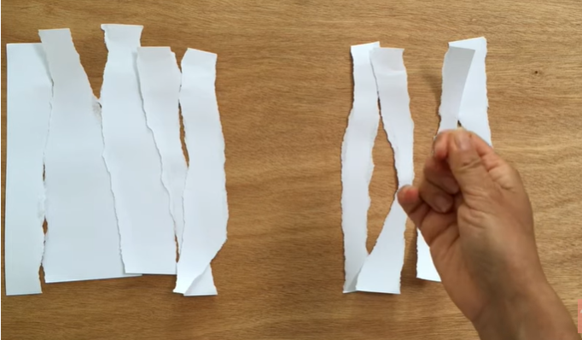
JUEVES
https://www.youtube.com/watch?v=Jb5cj9wZQyY

Slide 35
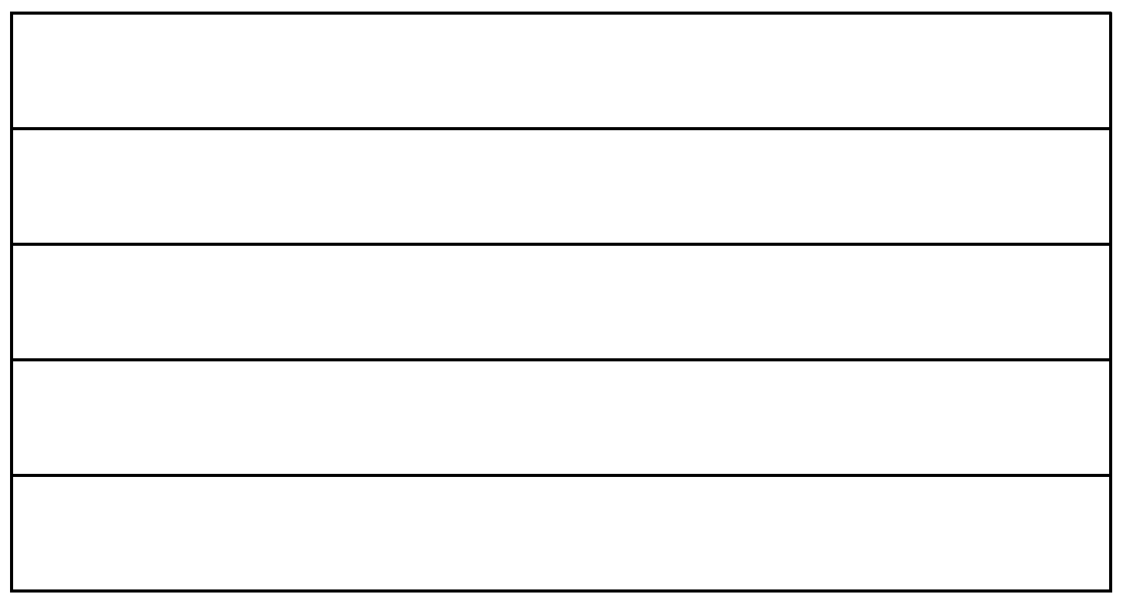
Concetar de manera oral
Pepe y Ema

Slide 36
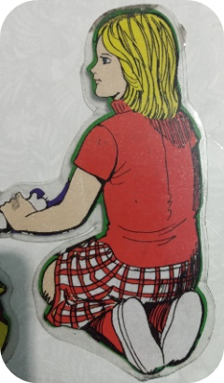
Concetar de manera oral
Pepe y Ana

Slide 37
Pepe y Tito

Slide 38
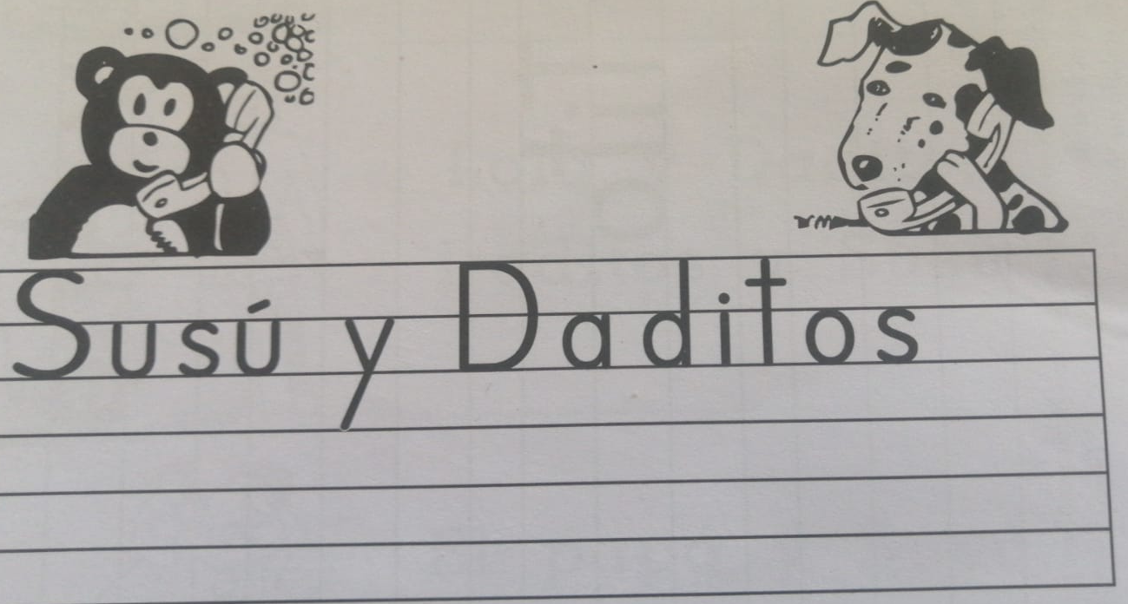

Slide 39
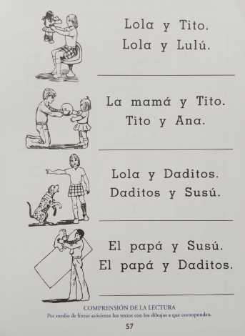
Libro Método
pág. 57

Slide 40
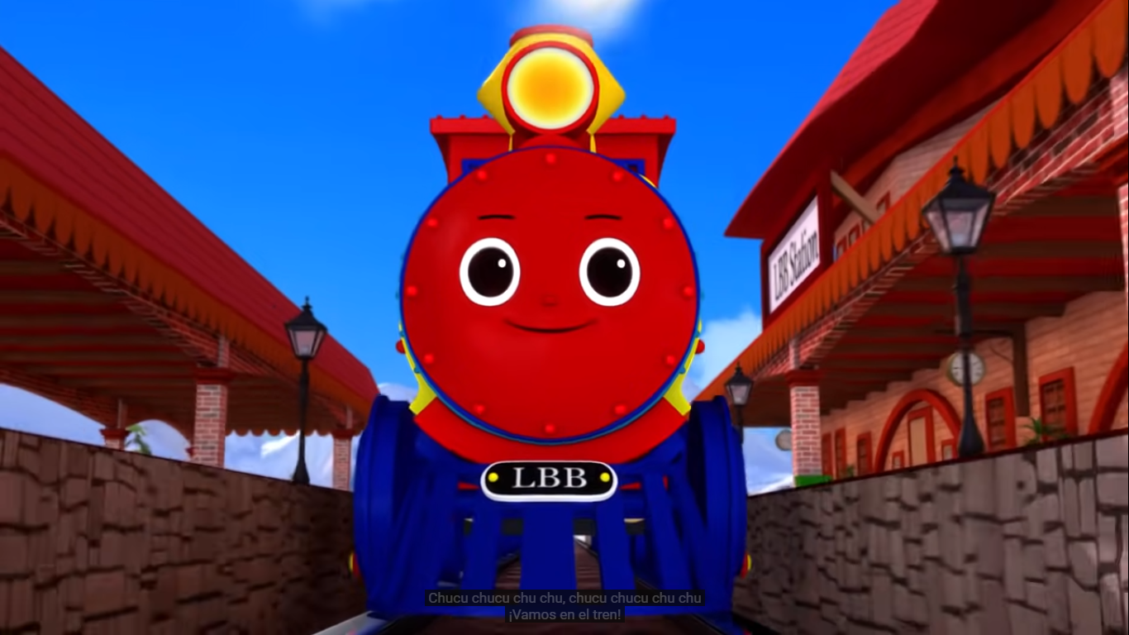
VIERNES
Activación
https://youtu.be/8vPta_yr68k

Slide 41
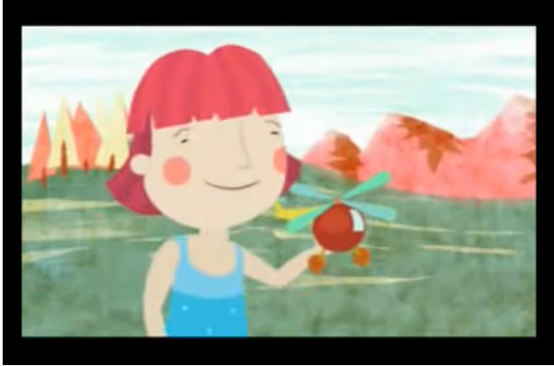
VIERNES
Práctica de lenguaje
https://www.youtube.com/watch?v=djKlftPkWbo&t=76s

Slide 42
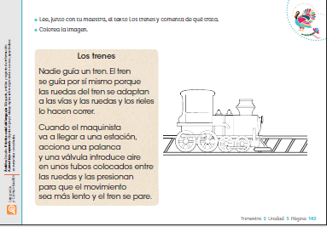

Libro Sobrerruedas pág. 142

